Slide 1
小專題發表
學號03 劉宏展

Slide 2

目錄
緣起
草圖
Coding
成品
心得

Slide 3

緣起
把這三週學到的東西展現出來
選擇主題：課程當中Canvas是讓我印象最深刻的部分
做出一個有互動的，有勝負的遊戲

Slide 4
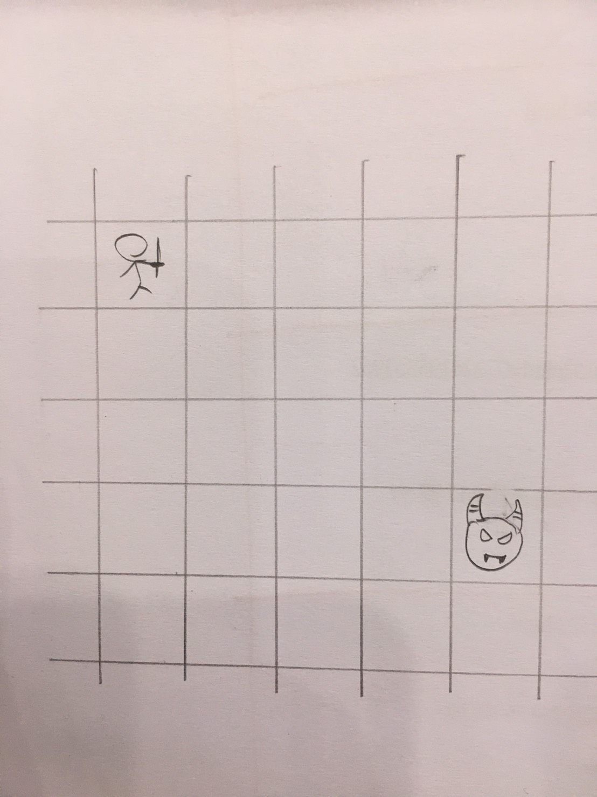
草圖
手動
自動

Slide 5
流程草圖
開始+說明頁
遊戲暫停
遊戲進行
判定勝負

Slide 6


碰撞條件
若player.X 在 boss.X左右50px內以及player.Y在boss.Y上下50px內則發生碰撞

Slide 7
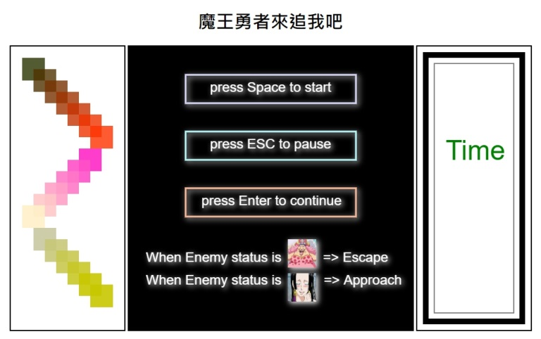
成品 – 開始頁

Slide 8
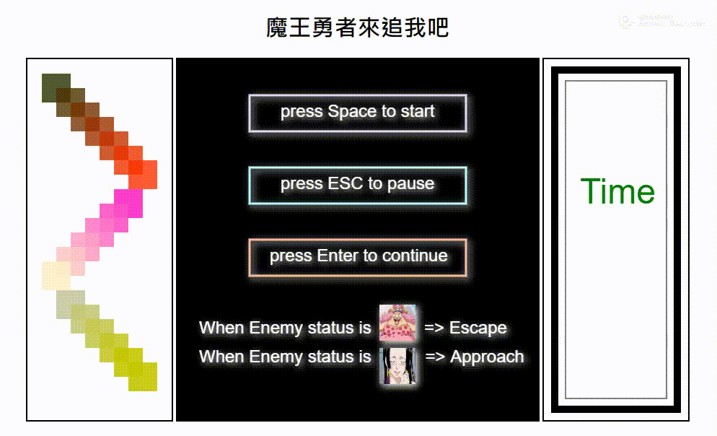
遊戲畫面

Slide 9
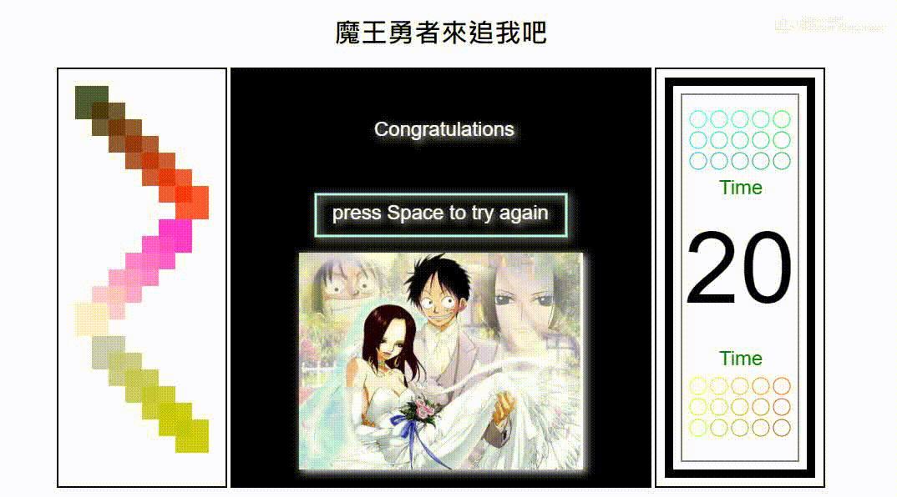
成品 - RWD

Slide 10
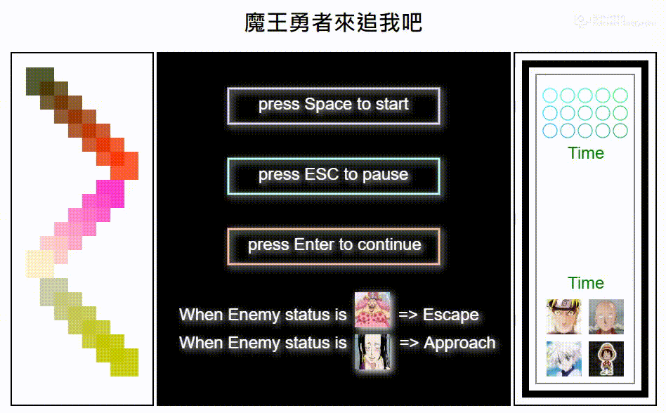
成品 – 換人物頭像

Slide 11
成品功能
鍵盤：
上下左右控制玩家
ESC 暫停
Enter 暫停後回復
Space 遊戲開始
Space判斷勝負後重新開始
滑鼠：
點選右下方圖片 更換玩家頭像

Slide 12

使用技術
HTML
JavaScript
CSS
HTML - Canvas

Slide 13
心得
對於JavaScript CSS有了解
重寫一次能使程式碼更簡潔
條條大路通羅馬
覺得自己心算變強了
朋友非常重要
感謝所以幫助過我的人

Slide 14
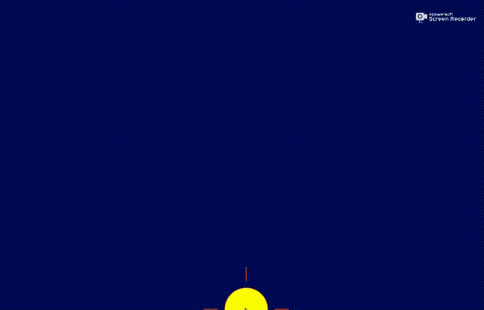

Slide 15
Thank you for your attention

